Slide 1

Cooking Website
Team Captain Cook
Präsentation 4

Slide 2
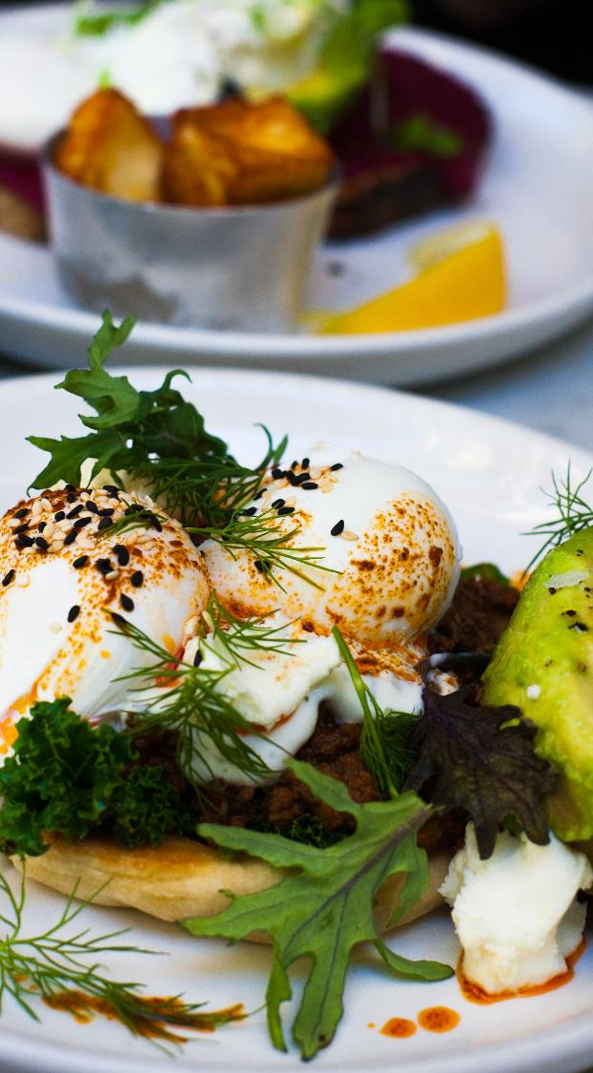
Nicht-Funktionale Anforderungen

Slide 3
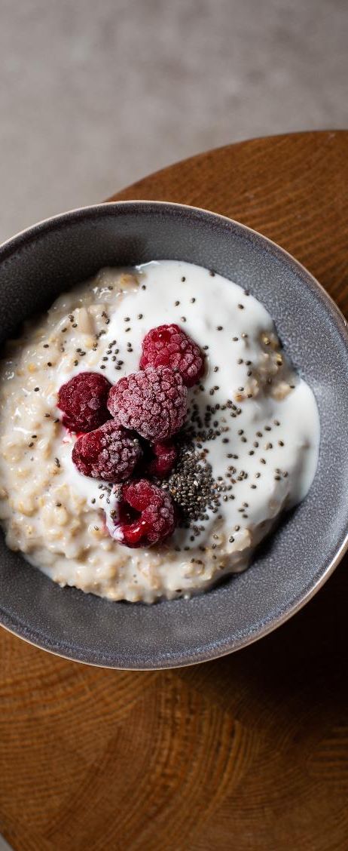
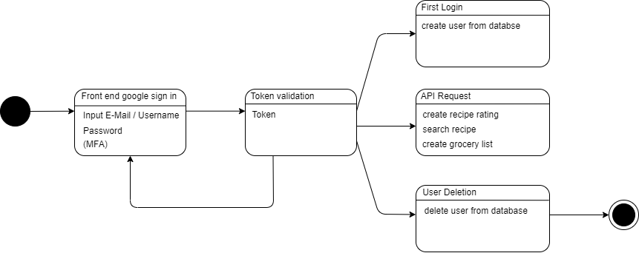
Status-Diagramm

Slide 4

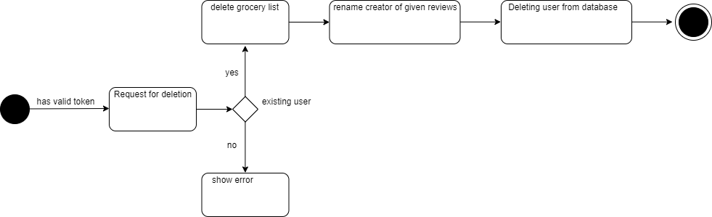
Aktivitäts-Diagramm

Slide 5

Konsistenz bei User Entfernung
Entfernung des Datenbank Eintrages
Betroffene Komponenten
Einkaufsliste – wird gelöscht, nicht zwischen Usern geteilt, Konsistenz bleibt erhalten
Bewertung - Ersetzung des Erstellers durch „Entfernter Benutzer“ für saubere Trennung
Notes:
Codebase-Stand immer aktuell
Automatische API-Dokumentation durch Anmerkungen im Code

Slide 6
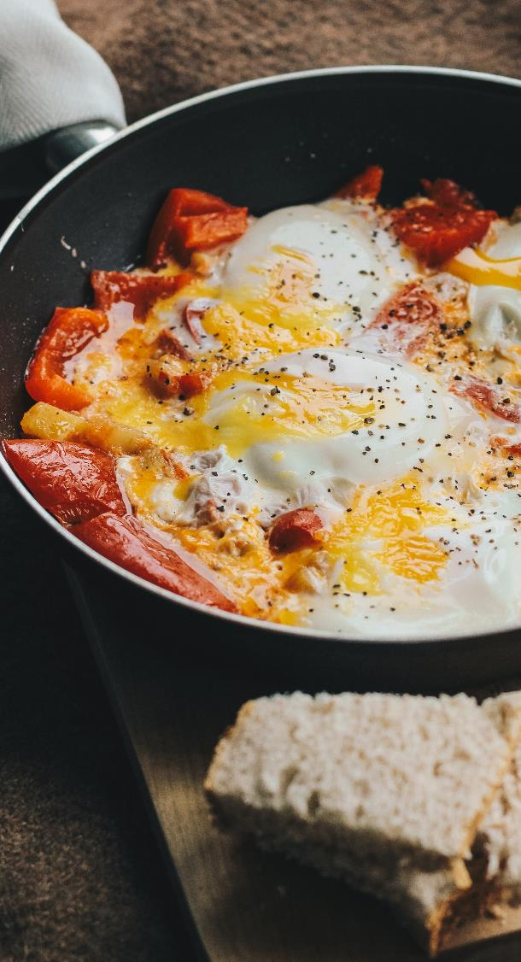
Pitch
Notes:
Wechsel zu SQL-System (MariaDB (?))

Slide 7

Sicherheit
HTTPS für Basis-Verschlüsselung zwischen Client und Server (UI und API)
OWASP Top 10 als Katalog für abzudeckende (Web-)Schwachstellen
DB nur über API verfügbar
Besonderer Schutz für Benutzer-Daten
Ziel: Überprüfen mit etabliertem Schwachstellen-Scanner
Notes:
Benutzer-Daten nicht unverschlüsselt speichern

Slide 8

Benutzerfreundlichkeit
Intuitive, einfache und übersichtliche Nutzung via UI
Stark begrenzter Funktionsumfang
„Doing one thing really good“
Ziel: Benutzer-Tests im Entwickler-Team
Notes:
A/B-Tests hier zu aufwändig bzw. nicht verhältnismäßig

Slide 9
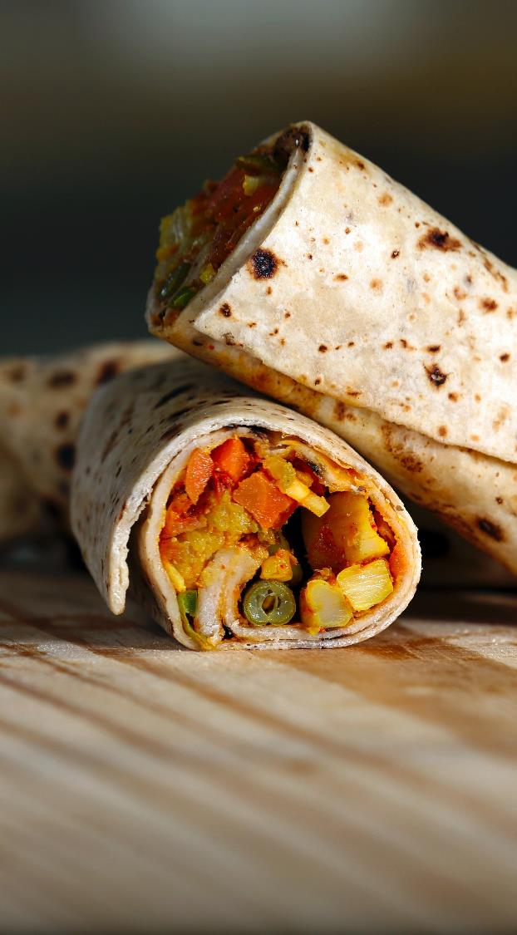
Domain-Driven Design

Slide 10

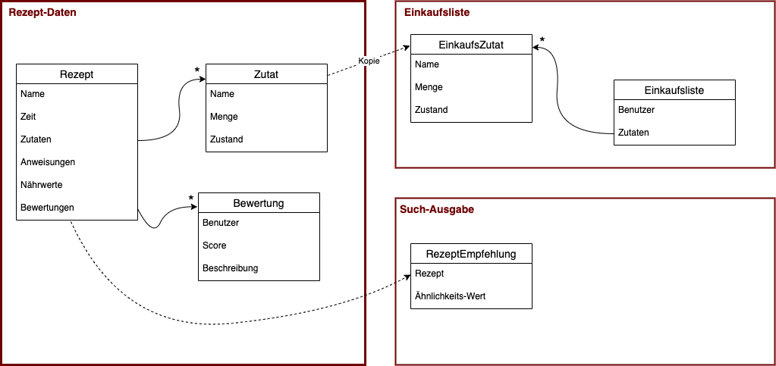
Modell
Notes:
Funktionsumfang zu gering für (effektive) Microservices, deshalb nur begrenzt veranschaulicht
Trotzdem hohe Modularität

Slide 11
Microservices
Geringer Funktionsumfang → eine API (als Microservice) für alle Funktionalitäten
Rezept-Matching
Authentication
Einkaufslisten
Bewertungen
UI als Extra-Microservice einzustufen
(DB)
Notes:
„Verhältnismäßigkeit“

Slide 12

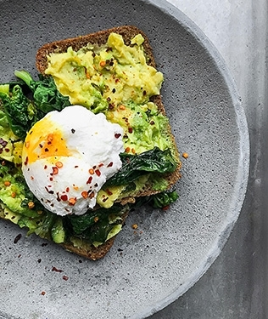

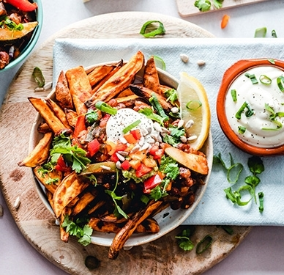
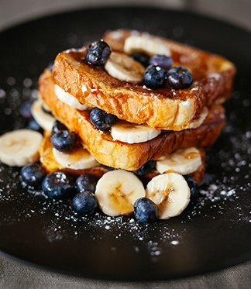
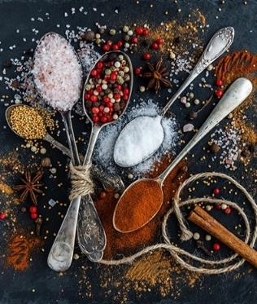

Vielen Dank

